Slide 1
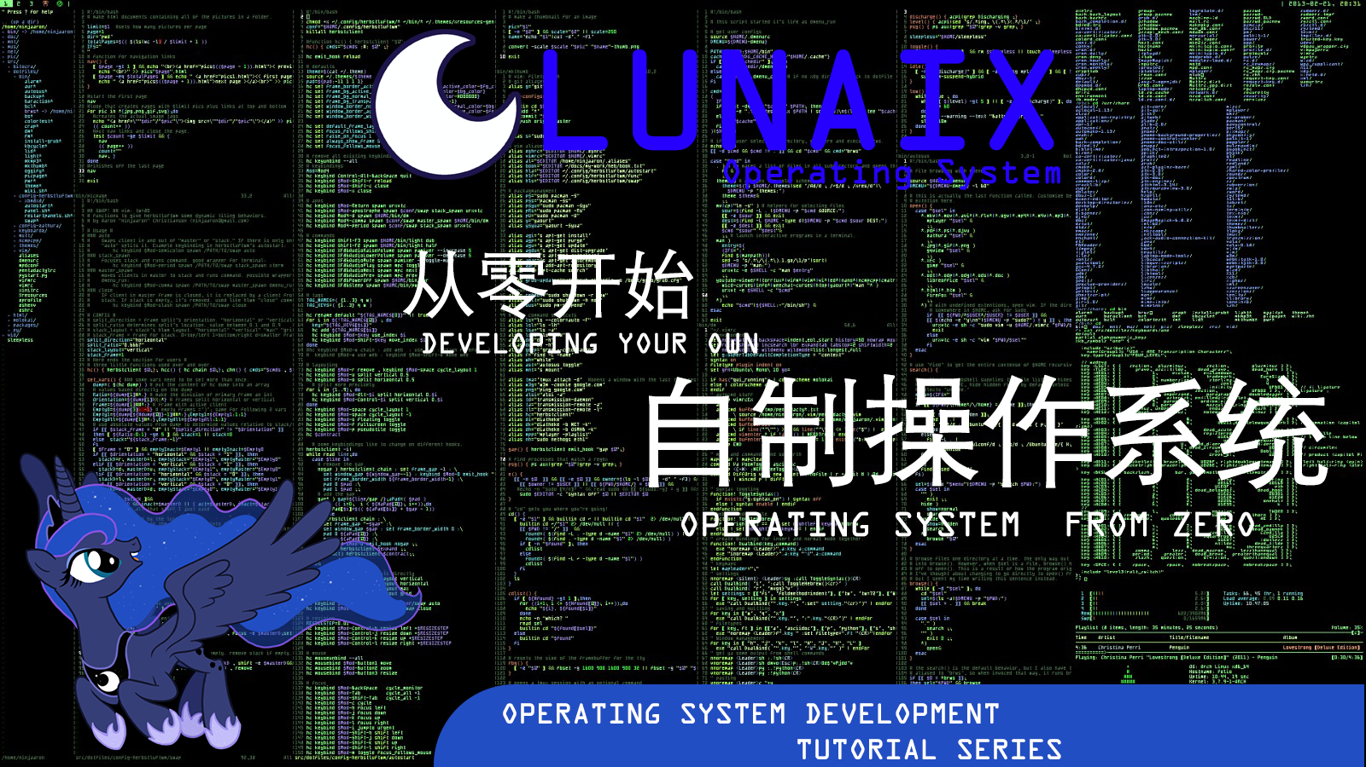
DOS下使用汇编
x86 汇编基础
EP.3
-2

Slide 2
什么是汇编语言？ What is Assembly Language ?
通常来讲，汇编是一种二进制指令的转写形式，也就是说用符号来代替机器语言的二进制编码，在一定程度上解放了程序员，也降低了入门的门槛。
同时，汇编语言也可以称之为符号语言。
汇编语言，归根结底，并非计算机可识别的二进制编码。因此，我们需要一个程序来讲汇编语言翻译成计算机认识的语言，也就是二进制码。这个程序我们可以称之为汇编器
截止到目前为止，最常用的汇编语言分别是AT&T 和 Intel汇编。两者的目的相同，唯一的差别就是在语法上的差别。
而在这里，我们使用的是语法相对友善的Intel 汇编。

Slide 3
我们该如何学习？ How we learn ?
学习汇编和我们学习其他的高级语言一样，我们要明白：程序是从上往下依次执行的。
汇编唯一不同的是在细节方面。汇编语言将许多的细节拆的十分的细致，比如一个if判断，在汇编中，这需要cmp比较指令和一系列的跳转指令来实现，算数运算方面只提供基本的加减运算，输出字符串更是难上加难。所以，通过学习汇编我们可以了解到高级语言的一些背后细节，从而能够提高个人的编程素养以及综合水平。
学习汇编的好处也是利大于弊的，虽然这或许会很麻烦，而且在日常的开发中也很少用到，但是通过这个的学习，能够使我们能够了解到计算机基本组成和原理，让我们的的编程水平得到升华。

Slide 4
汇编的基本指令 Basic Instruction of Assembly Language

